Slide 1
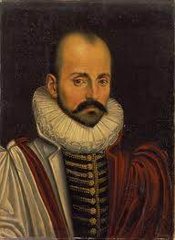
MONTAIGNE

Slide 2
Nació y murió en Burdeos (1533-1592)
Vivió con campesinos para entender la situación de pobreza, a pesar de nacer en una familia de bien.
Educación liberal y humanista.
Dominio de varios idiomas.
Magistrado y considerado el creador de los ensayos.

Slide 3
LIBRO I (XVIII)
El último papel que en la vida desempeñamos,
cuando la hora de la muerte, nos es llegada, nada hay que disimular, preciso es hablar claro,
preciso es mostrar lo que hay de bueno y de concreto en el fondo de nuestra alma.

Slide 4
LIBRO I (XIX)
No sabemos dónde la muerte nos espera; aguardémosla en todas partes. La premeditación de la muerte es premeditación de libertad; quien ha aprendido a morir olvida la servidumbre; no hay mal posible en la vida para aquel que ha comprendido bien que la privación de la misma no es un mal: saber morir nos libra de toda sujeción y obligación.
Yo no soy melancólico, sino soñador. Nada hay de que me haya ocupado tanto en toda ocasión como de pensar en la muerte, aun en la época más licenciosa de mi edad.

Slide 5
LIBRO II (XIII)
No es razonable suponer resolución y firmeza en quien no cree encontrarse todavía en el momento del peligro, aunque realmente esté dentro de él; tampoco basta que un hombre muera con entereza si de antemano no se preparó para desplegarla, pues acontece a muchos que violentan su continente y sus palabras para en ello alcanzar la reputación que esperan gozar todavía en vida.

